Slide 1
形式语言与计算理论
时间复杂性
D202110401-计算机科学与技术-刘海壮
Notes:
40min

Slide 2
何为P类
对P类的分析来源于对时间复杂度更大跨度的忽略。在不同的忽略程度上，分析算法的时间复杂度能够体现问题解的程度。一个问题如果从指数级时间被简化到多项式时间，这说明对问题的理解有了本质的不同。
定义8.11 P是确定型单带图灵机在多项式内可判定的语言类。换句话说：
1）对于所有与确定型单带图灵机等价的计算模型来说，P是不变的。
2）P大致对应于计算机上实际可解的问题类。
Notes:
这里第一条实际上想说的是P这个抽象的概念可以作为这些语言的代表，进行后面的分析。
第二条代表的是在问题规模较大的情况下多项式时间是计算机还能算完的，再高的级别计算机也没法算完了。并不是说更高级别的算法不能用，这还是要考虑实际情况的，一个在无穷的情况下很大的值，在很小的问题规模下未必就比另一个值大。

Slide 3
多数情况下，一个问题的解空间可以被我们以穷举的方式进行表示。
除了指数级别的解空间外，另一种通过全排列构造的解空间也十分常见。
一类情况下，解空间可以以全排列的形式进行穷举。下面证明全排列的时间复杂度高于指数级时间复杂度。
如果比较最坏情况时间复杂度，仅需证明全排列是指数级的高阶无穷大。证明如下：

Slide 4
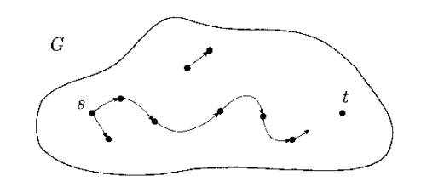
P中问题举例
证明思路，我们仅需找到一种算法其解决PATH问题在多项式时间即可。

Slide 5
P中问题举例
证明思路，我们仅需找到一种算法其解决PATH问题在多项式时间即可。

Slide 6
P中问题举例

Slide 7
P中问题举例
证明思路，我们仅需找到一种算法其解决RELPRIME问题在多项式时间即可。
选用欧几里得算法。

Slide 8
Notes:
上下文无关语言解法

Slide 9
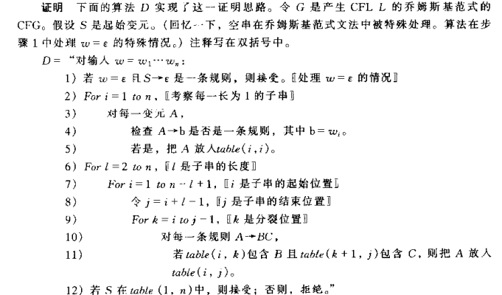
P中问题举例
动态规划
Notes:
实际上这是一种历史的记录方法，我们对于A->C，需要实验所有的子可能性进行推到，
实际上我们只需要审查其中可行的部分即可，而可行部分可以通过拆分分裂的方式进行简化。变成动态规划算法。

Slide 10
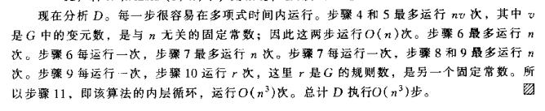
P中问题举例
动态规划
该算法中最耗时的部分是其中三重循环O(n³)

Slide 11
何为NP类
定义8.15 语言A的验证机是一个算法V
因为只根据w的长度来度量验证机的时间，所以多项式时间验证机在w的长度的多项式时间内运行。若语言A有一个多项式时间验证机,则称它为多项式可验证的。
验证机利用额外的信息（8.15中c表示）来验证字符串w是A的成员。该信息称为A的成员资格证书，或证明。
定义8.16 NP是具有多项式时间验证机的语言类。
Notes:
1）对于一个算法，或许我们很难找到它的多项式时间内的解方法，相对而言我们可以更容易的找到一个在多项式时间内完成的某一个解的验证算法。
2）NP在定义上只是说明了多项式时间验证，其实并没有规定它是不是能找到一个多项式时间的解法，也没说明它一定就是指数级的。这只是我们在归类那些目前找不到多项式时间解法的一种方式。

Slide 12
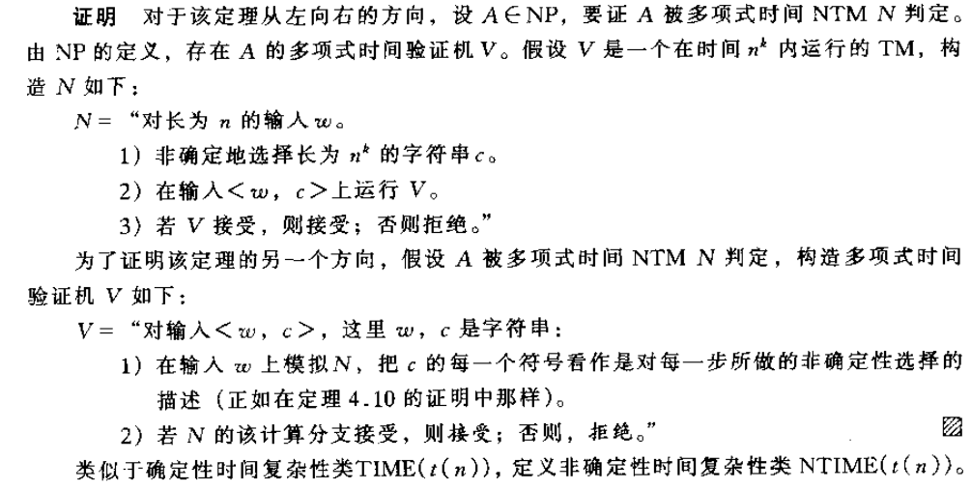
定理8.17 一个语言在NP中当且仅当它能被某个非确定型多项式时间图灵机判定。
由于定理中为充要条件，所以需要两个方向验证，这里证明的是非确定型图灵机和NP之间的关系。
正向有V证明有非确定型多项式图灵机，
问题转化成NTM模拟TM
这个问题就可以
直接由
定理4.10
每个非确定型图灵机
都有一个与之等价的
确定型图灵机
反向有非确定型多项式图灵机证明V，
问题转化成TM模拟NTM

Slide 13
定义8.18
推论8.19
NP类对于合理的非确定型计算模型选择不敏感，因为所有这些模型都是多项式等价的，在描述和分析非确定型算法时，遵循前面的确定型多项式时间算法的习惯。非确定型多项式时间算法的每一步在合理的非确定型计算模型上，在非确定的多项式时间内，应该可以明显的实现。分析算法以证明每一分支最多使用多项式步。

Slide 14
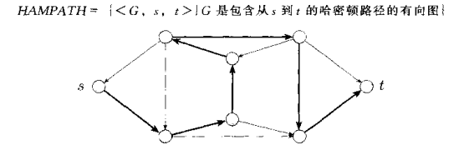
典型的NP类问题
Notes:
虽然我们知道HANPATH算法暴力计算的方案是对所有路径可能的排列进行遍历，但实际上NP定义并没有要求一定要找不到一个多项式解。
只是用NP这个方式来说明问题困难。

Slide 15
典型的NP类问题

Slide 16
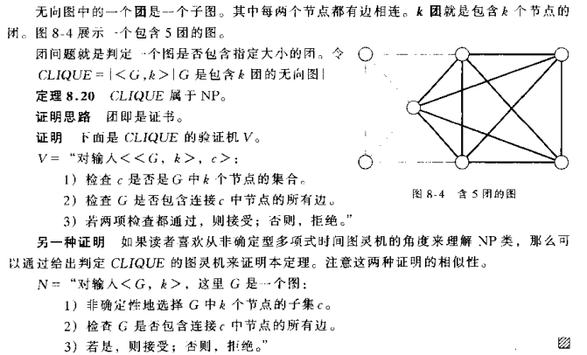
典型的NP类问题

Slide 17
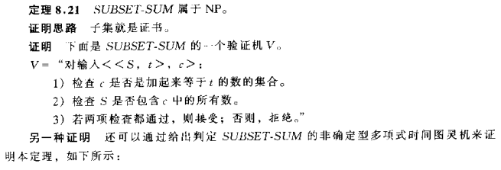
典型的NP类问题
一个子集和为t

Slide 18
典型的NP类问题
一个子集和为t

Slide 19


典型的NP类问题
一个子集和为t

Slide 20
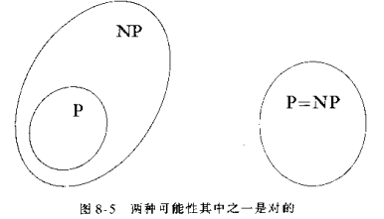
P与NP关系

Slide 21
感谢聆听
D202110401-计算机科学与技术-刘海壮
Notes:
图8-5

